Slide 1
CAPD基础 第九讲
Simulation Design of
Separation Processes
分离单元的仿真设计
(三)

Slide 2
塔设备单元模型 — 分类
塔设备(Columns)单元共有9种模块：
DSTWU
Distl
RadFrac
Extract
MultiFrac
SCFrac
PetroFrac
RateFrac
BatchFrac

Slide 3
RadFrac —— 塔板设计
塔板设计(Tray sizing)计算给定板间距下的塔径。可将塔分成多个塔段分别设计合适的塔板。在Specification表单中输入该塔段(Trayed section)的起始塔板(Starting stage)和结束塔板(Ending stage)序号，塔板类型(Tray type)，塔板流型程数(Number of passes)，以及板间距(Tray spacing)等几何结构(Geometry)参数。

Slide 4
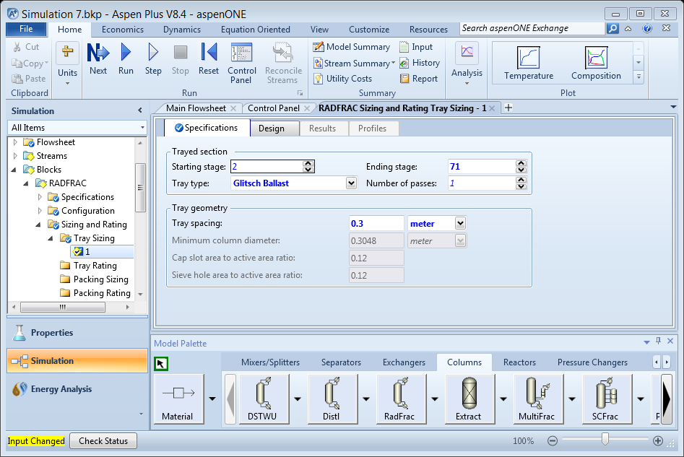
RadFrac —塔板设计（2）

Slide 5
RadFrac — 塔板设计（2）
塔板类型提供了五种塔板供选用：
1、泡罩塔板（Bubble Cap）
2、筛板（Sieve）
3、浮阀塔板（Glistch Ballast）
4、弹性浮阀塔板（Koch Flexitray）
5、条形浮阀塔板（Nutter Float Valve)

Slide 6
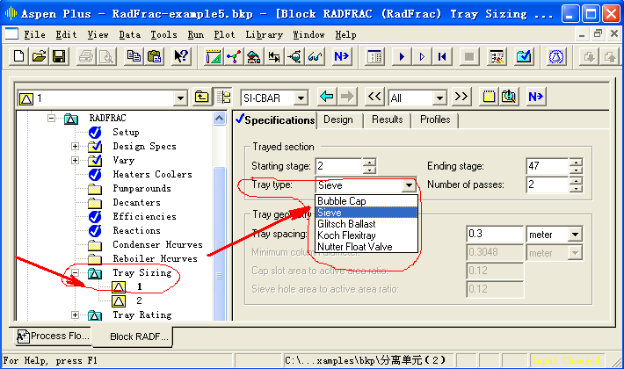
RadFrac — 塔板设计（3）

Slide 7
RadFrac —塔板设计（4）
结果 (Results) 表单中给出计算得到的塔内径 (Column diameter)、对应最大塔内径的塔板序号(Stage with maximum diameter)、降液管截面积/塔截面积 (Downcomer area / Column area)、侧降液管流速 (Side downcomer velocity)、侧堰长 (Side weir length)。

Slide 8
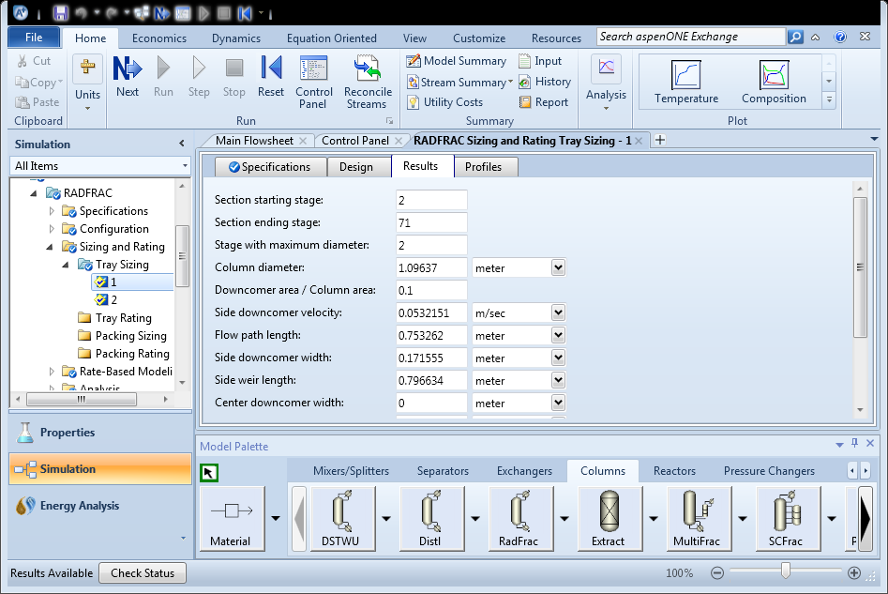

RadFrac —塔板设计（5）

Slide 9
RadFrac —塔板设计（6）
剖形 (Profiles) 表单中给出每一块塔板对应的塔内径 (Diameter)、塔板总面积(Total area)、塔板有效区面积 (Active area)、侧降液管截面积 (Side downcomer area) 。

Slide 10
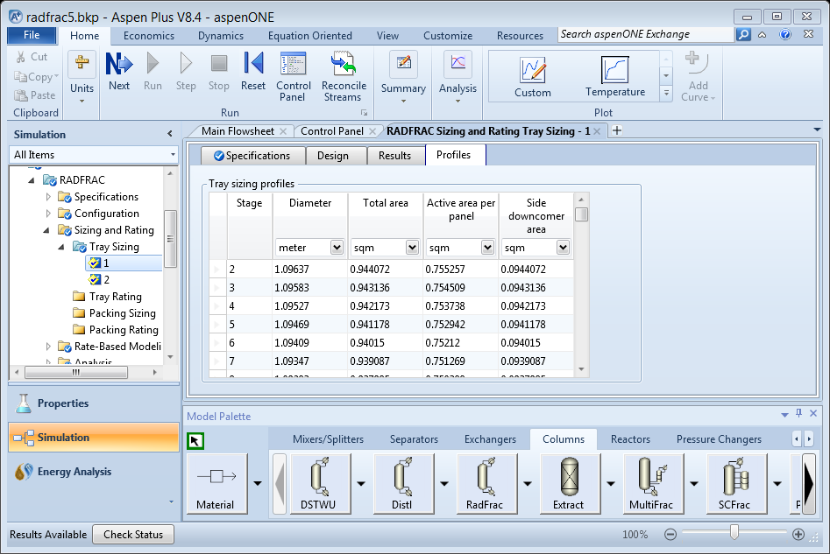

RadFrac —塔板设计（7）

Slide 11
RadFrac —— 塔板核算
塔板核算（Tray rating）计算给定结构参数的塔板的负荷情况，可供选用的塔板类型与“塔板设计”中相同。
“塔板设计”与“塔板核算”配合使用，可以完成塔板选型和工艺参数设计。

Slide 12
RadFrac — 塔板核算（2）
“塔板核算”的输入参数除了从“塔板设计” 带来的之外，还应补充塔盘厚度(Deck thickness)和溢流堰高度(Weir heights)，多流型塔板应对每一种塔盘都输入堰高。

Slide 13
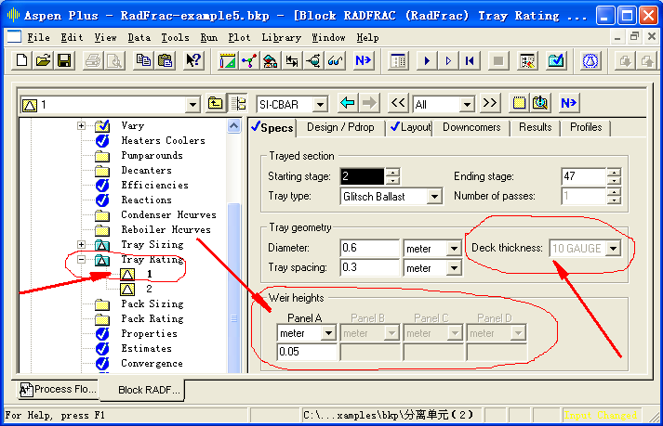
RadFrac — 塔板核算（3）

Slide 14
RadFrac — 塔板核算 （4）
在塔板布置(Layout)表单中输入：
浮阀的类型(Valve type)、材质(Material)、厚度(Thickness)、有效区浮阀数目(Number of valves to active area) ；
筛孔直径(Hole diameter)和开孔率(Sieve hole area to active area fraction)。

Slide 15
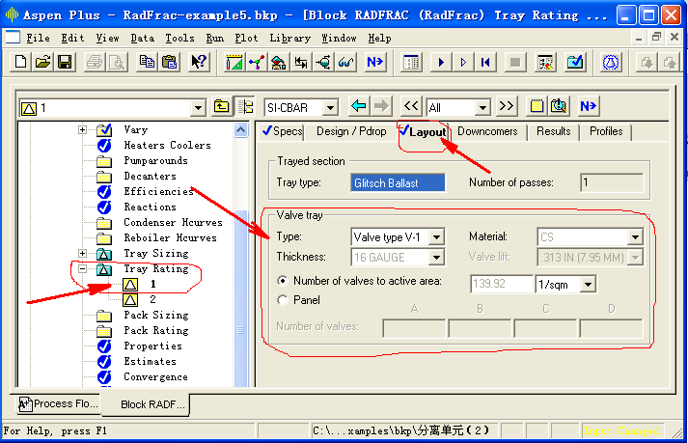
RadFrac — 塔板核算 （5）

Slide 16
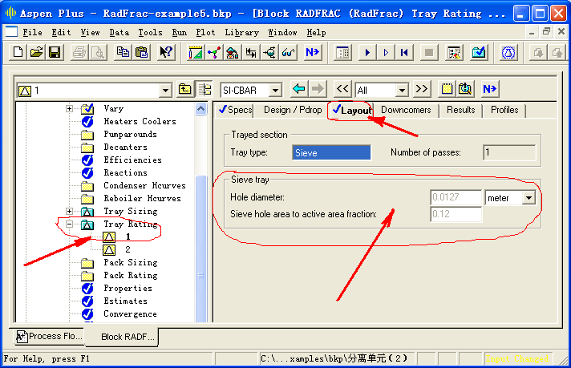
RadFrac — 塔板核算 （6）

Slide 17
RadFrac — 塔板核算 （7）
在降液管(Downcomer)表单中输入：
降液管底隙(Clearance)；
顶部宽度(Width at top)；
底部宽度(Width at bottom)；
直段高度(Straight height) 。

Slide 18
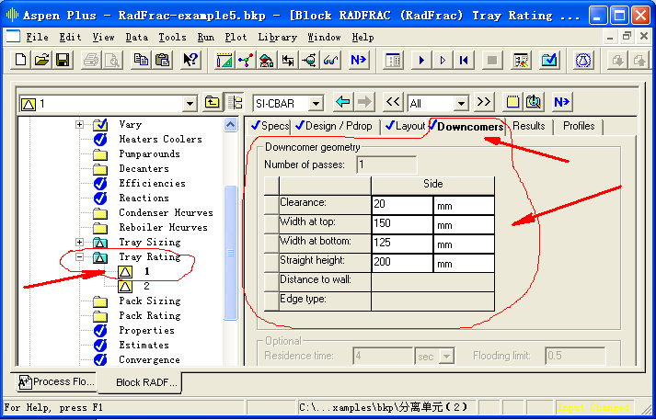
RadFrac — 塔板核算 （8）

Slide 19
RadFrac — 塔板核算 （9）
塔板核算结果在结果(Results)表单中列出，有三个参数应重点关注：
1、最大液泛因子(Maximum flooding
factor) ，应该小于0.8 ；
2、塔段压降(Section pressure drop)；
3、最大降液管液位/板间距(Maximum
backup / Tray spacing)，应该在
0.25 ~0.5之间。

Slide 20
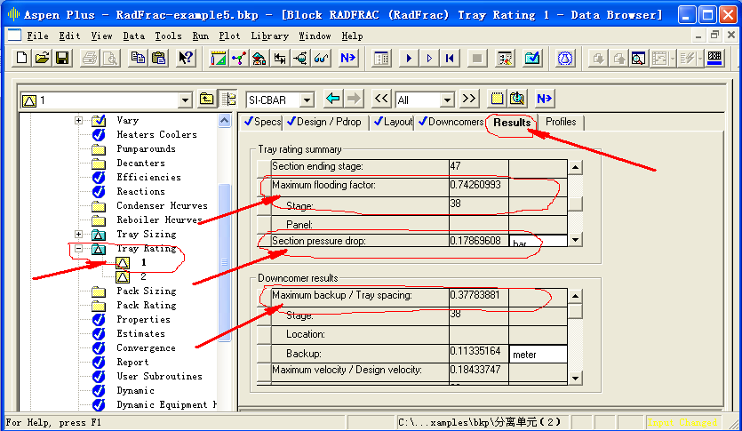
RadFrac— 塔板核算 （10）

Slide 21
RadFrac — 应用示例 (5)
在示例（4）的基础上进行塔板设计和塔板核算，分别选用浮阀塔板和弹性浮阀塔板计算后对比结果。

Slide 22
RadFrac —— 填料设计
填料设计(Pack sizing)计算选用某种填料时的塔内径。在Specification表单中输入填料类型 (Type)、生产厂商(Vendor)、材料 (Material)、板材厚度(Sheet thickness)、尺寸 (Size)、等板高度 (Height equivalent to a theoritical plate) 等参数。

Slide 23
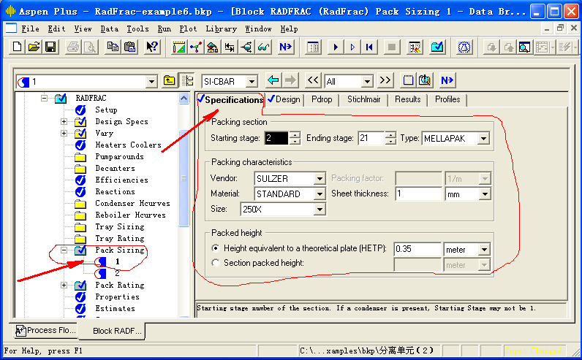
RadFrac — 填料设计（2）

Slide 24
RadFrac — 填料设计（3）
填料类型共有 53 种填料供选用，以下是 5 种典型的散堆填料：
1、拉西环（RASCHIG）
2、鲍尔环（PALL）
3、阶梯环（CMR）
4、矩鞍环（INTX）
5、超级环（SUPER RING）

Slide 25
RadFrac — 填料设计（4）
填料类型共有 53 种填料供选用，以下是 5 种典型的规整填料：
1、带孔板波填料（MELLAPAK）
2、带孔网波填料（CY）
3、带缝板波填料（RALU-PAK）
4、陶瓷板波填料（KERAPAK）
5、格栅规整填料（FLEXIGRID）

Slide 26
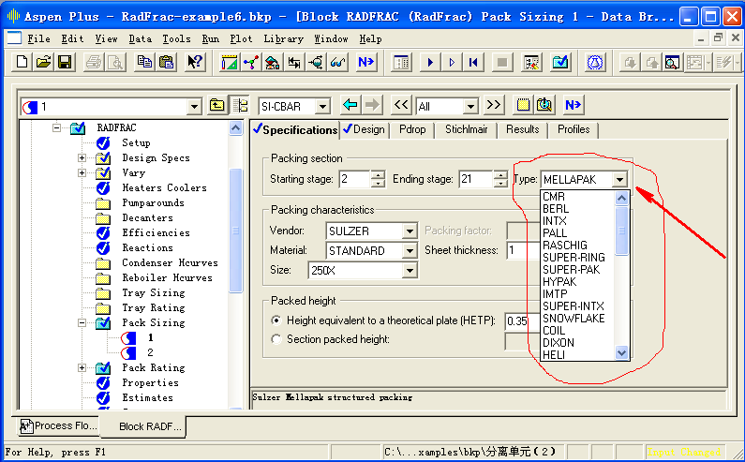
RadFrac — 填料设计（5）

Slide 27
RadFrac — 填料设计（6）
结果 (Results) 表单中给出计算塔内径 (Column diameter)、最大负荷分率(Maximum fractional capacity)、最大负荷因子 (Maximum capacity fractor)、塔段压降 (Section pressure drop)、比表面积 (Surface area) 等参数。

Slide 28
RadFrac —— 填料核算
填料核算（Pack rating）计算给定结构参数的填料的负荷情况，可供选用的填料类型与“填料设计”中相同。
“填料设计”与“填料核算”配合使用，可以完成填料选型和工艺参数设计。

Slide 29
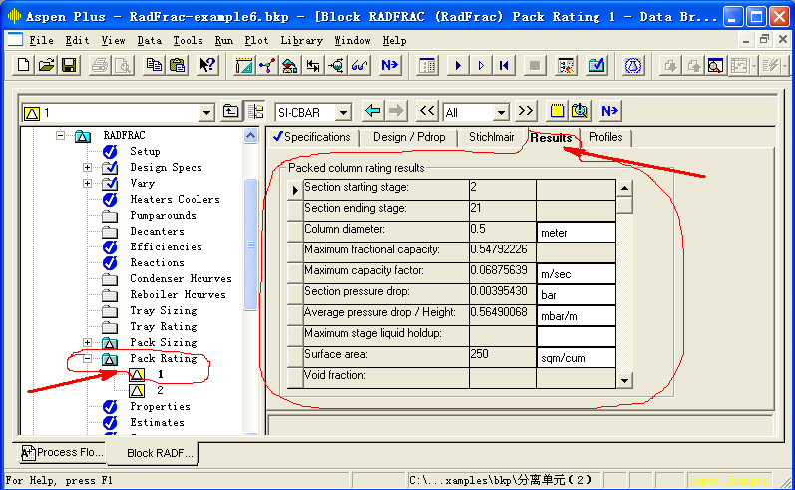
RadFrac — 填料核算（2）

Slide 30
RadFrac — 应用示例 (6)
在示例（2）的基础上进行填料设计和填料核算，分别选用MELLPAK和RALU-PAK计算后对比结果。

Slide 31
RadFrac — 吸收计算
RadFrac 模块用于吸收计算时，
1）在Configuration表单中将冷凝器和再沸器类型选为 “None”；
2）在Streams表单中将塔底气体进料板位置设为塔板总数加 1 ，并将加料规则 (Convention) 设为 “Above-Stage”；

Slide 32
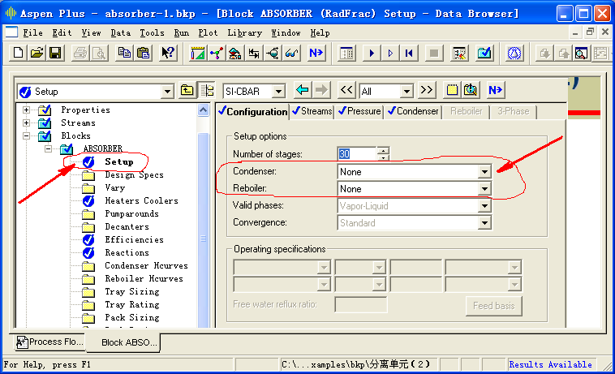
RadFrac — 吸收计算 (2)

Slide 33
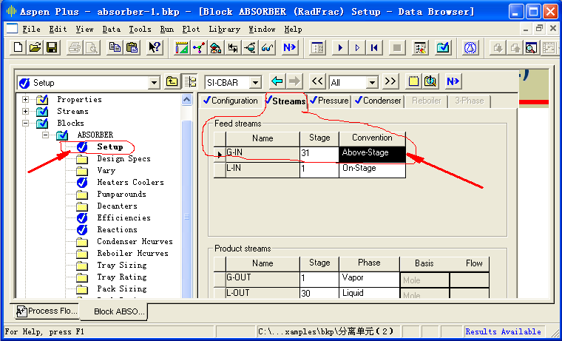
RadFrac — 吸收计算 (3)

Slide 34
RadFrac — 吸收计算 (4)
在收敛（Convergence）项目中将
1、基本(Basic) 表单里的算法(algorithm)设置为“Standard”，并将最大迭代次数(maximum iterations)设置为200;
2、将高级 (Advance) 表单里的第一栏吸收器 (Absorber) 设置为“yes” 。

Slide 35
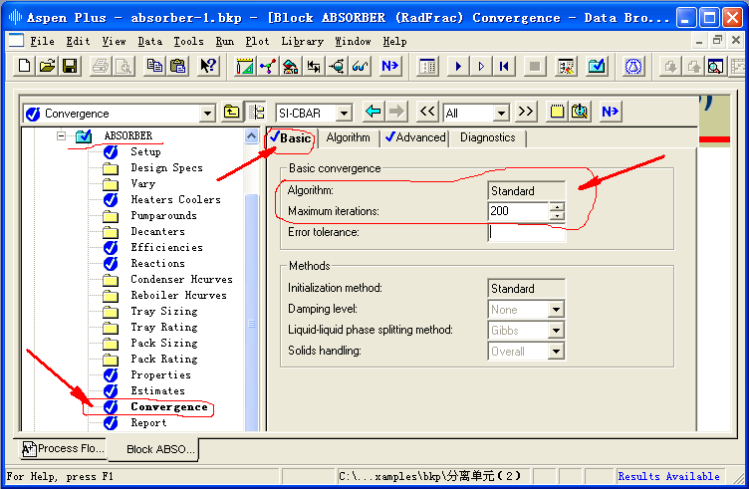
RadFrac — 吸收计算 (5)

Slide 36
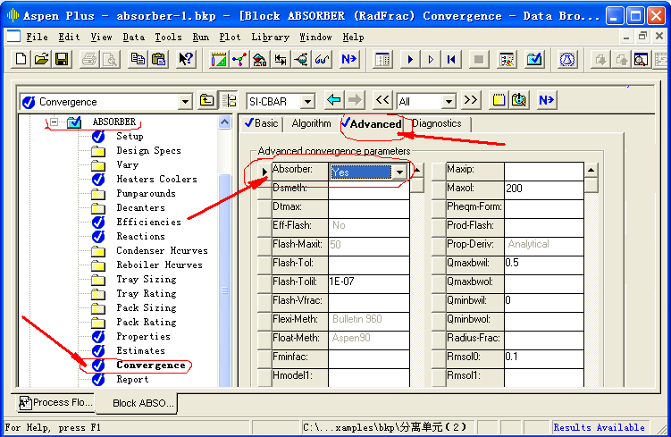
RadFrac — 吸收计算 (6)

Slide 37
RadFrac — 吸收示例 (1)
摩尔组成为CO₂ ( 12%)、N₂ ( 23%)和H₂ ( 65%)的混合气体（F=1000kg/hr、P=2.9 MPa、T=20 °C）用甲醇（F= 60 t/hr、P=2.9MPa、T=-40 °C）吸收脱除CO₂。吸收塔有30块理论板，在2.8 MPa 下操作。求出塔气体中的CO₂浓度。

Slide 38
RadFrac— 吸收示例 (2)
在吸收示例（1）的基础上求使出塔气体中的CO₂浓度达到0.5%所需的吸收剂（甲醇）用量。

Slide 39
RadFrac— 吸收示例 (3)
在吸收示例（2）的基础上求使出塔气体中的CO₂浓度达到0.5%所需的吸收剂（甲醇）用量与理论板数的关系。

Slide 40
RadFrac— 吸收示例 (4)
选用10块理论板，求使出塔气体中的CO₂浓度达到0.5%所需的吸收剂（甲醇）用量以及采用典型塔板和填料时的塔径。

Slide 41
RadFrac —— 脱吸计算
脱吸是吸收的逆过程，脱吸计算与吸收计算的模型参数设置相同，只是物料初始组成不同。

Slide 42
RadFrac — 脱吸示例（1）
将吸收示例（4）所得到的吸收富液减压到0.15 MPa进行闪蒸，低压液体再进入脱吸塔在0.12 MPa下用氮气进行气提脱吸，要求出塔贫液中的CO₂浓度达到0.1%。求合理的理论板数、所需氮气流量、采用不同塔板和填料时的脱吸塔尺寸、压降和负荷情况。

Slide 43
Extract — 连续萃取塔
Extract 模块用逐级计算法精确计算连续逆流萃取过程的操作结果。

Slide 44
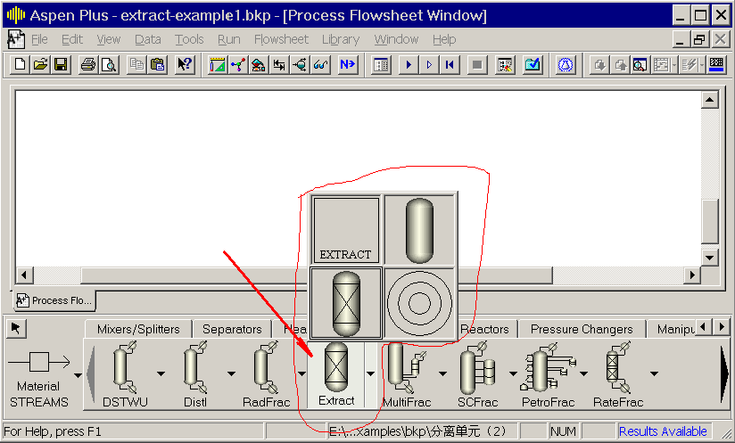
Extract—连续萃取塔（2）

Slide 45
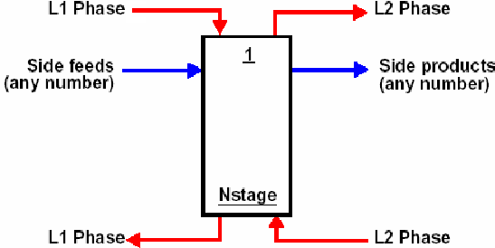
Extract —— 连接
Extract模块的连接图如下：

Slide 46
Extract — 模型参数
Extract 模块有四组基本模型参数：
1、塔设定 (Specs)表单
1) 塔板数 (Number of stages)
2) 热状态选项 (Thermal options)
(1) 绝热 (Adiabatic)
(2) 指定温度剖形 (Specify temperature…)
(3) 指定热负荷剖形 (Specify heat duty …)

Slide 47
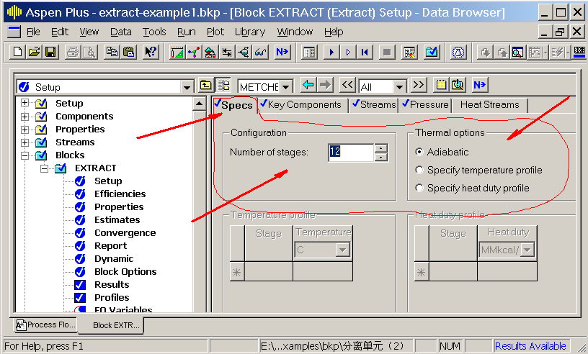
Extract — 模型参数（2）

Slide 48
Extract — 模型参数（3）
2、关键组分 ( Key components)表单
(1) 第一液相( 1st liquid phase)
即比重较大的液相，从塔底出料。
(2) 第二液相( 2nd liquid phase)
即比重较小的液相，从塔顶出料。

Slide 49
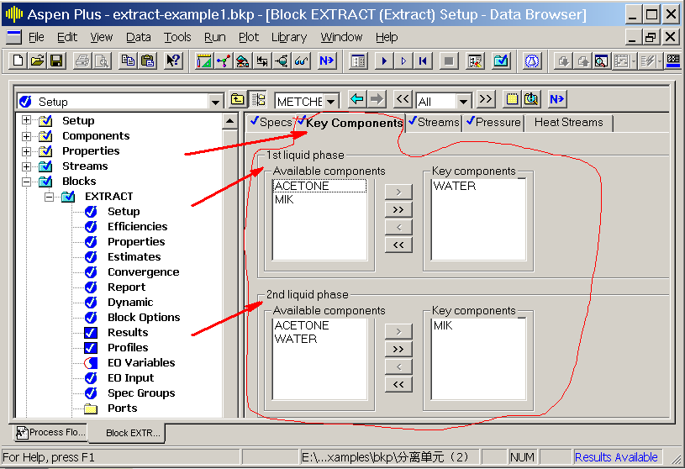
Extract — 模型参数（4）

Slide 50
Extract — 模型参数（5）
3、物流 ( Streams )表单
塔顶和塔底必须各有一股进料和出料物流。如果还有侧线物流，则在此表单中设置侧线进料物流的加料板位置和侧线出料物流的出料板位置和流量。

Slide 51
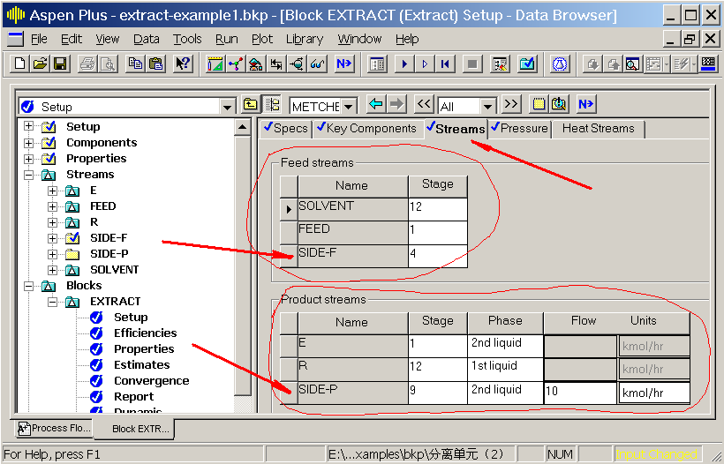
Extract — 模型参数（6）

Slide 52
Extract — 模型参数（7）
4、压强 ( Pressure )表单
设置塔内的压强剖形。至少指定一块板的压强。未指定板的压强通过内插或外推决定。

Slide 53
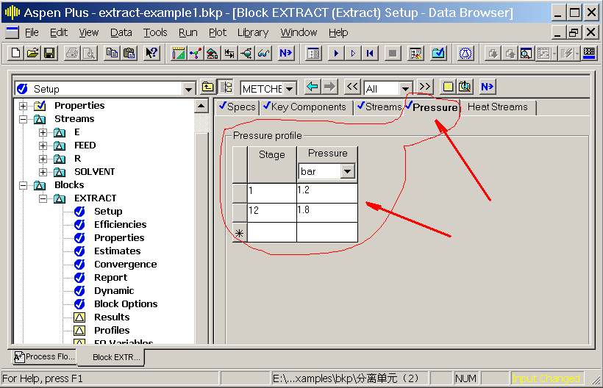
Extract — 模型参数（8）

Slide 54
Extract —— 级效率
Extract模块采用级效率来处理两液相组成未达到平衡的真实过程，缺省的级效率为 1（平衡级）。
1、选项 ( Options )表单
选择使用通用级效率(Specify stage efficiencies)还是为每一个组分分别指定级效率(Specify efficiencies for individual components)。

Slide 55
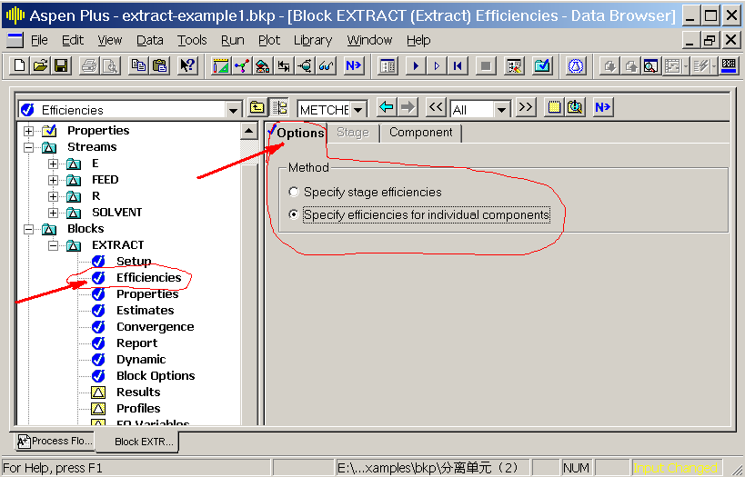
Extract —— 级效率（2）

Slide 56
Extract —— 级效率（3）
2、级 ( Stages )表单
输入每一块板上的通用板效率。
3、组分( Components )表单
输入每一个组分在每一块板上的组分板效率。

Slide 57
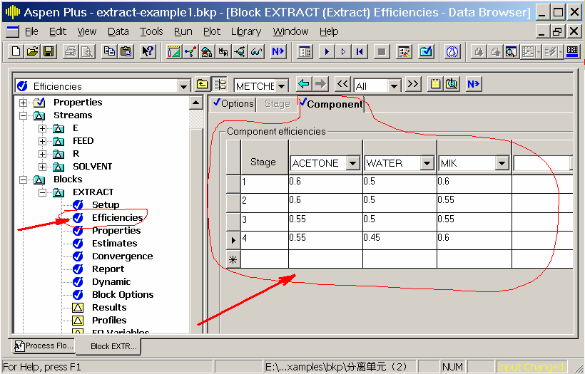
Extract —— 级效率（4）

Slide 58
Extract —— 物性方法
Extract模块提供三类方法求取液—液平衡分配系数。
1、选项 ( Options )表单
首先选择下列三类方法之一：
1）用给定的物性方法（活度系数法或
状态方程法）；
2）KLL温度关联式；
3）用户子程序。

Slide 59
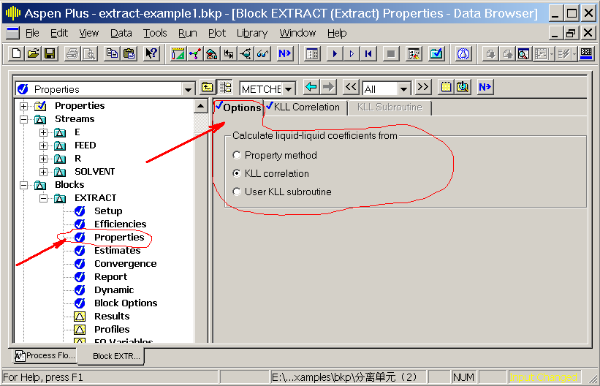
Extract — 物性方法（2）

Slide 60
Extract — 物性方法（3）
2、 KLL关联式 ( KLL correlation )表单
如果选择KLL温度关联式方法，则在此输入各关联式中的系数。

Slide 61
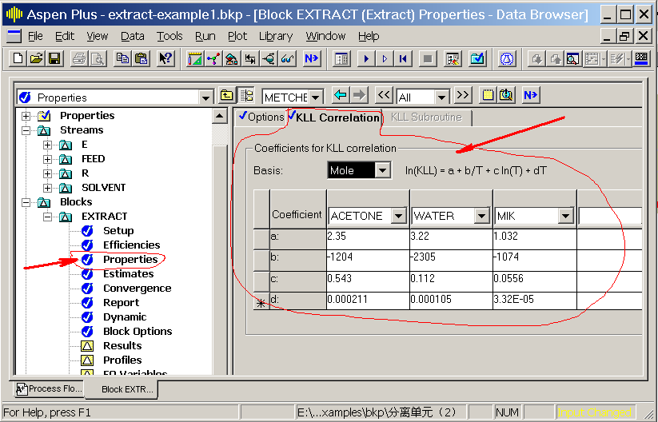
Extract — 物性方法（4）

Slide 62
Extract — 萃取示例 (1)
用甲基异丁基甲酮(CH₃COC₄H₉)从含丙酮45%w 的水溶液中萃取回收丙酮，处理量 500 kg/hr。采用逆流连续萃取塔，在 0.12 MPa下操作。求萃取塔理论板数和萃取剂用量对萃余相中丙酮浓度的影响。

